Slide 1
Genetik Algoritmalar

Slide 2
Genetik algoritma örneği
15x – x² denklemini maksimum yapan en uygun x’i bulun.
X’in sadece 1 ile 15 arası tamsayı değerler alabildiğini varsayalım.
Bu 15 rakam 4 bit ile gösterilebilir. 1 = 0001, 2=0010, …14 = 1110, 15 = 1111
f(x) = 15x – x² , N = 6, p_{c} = 0.7, p_{m} = 0.001

Slide 3
Genetik algoritma örneği
İlk populasyonu rasgele oluşturalım.
Kromozom ismi | Kromozom dizini | Tamsayı değeri | Kromozom uygunluğu | Uygunluk yüzdesi (%)
X1 | 1100 | 12 | 36 | 16.5
X2 | 0100 | 4 | 44 | 20.2
X3 | 0001 | 1 | 14 | 6.4
X4 | 1110 | 14 | 14 | 6.4
X5 | 0111 | 7 | 56 | 25.7
X6 | 1001 | 9 | 54 | 24.8

Slide 4
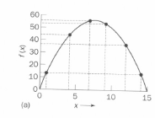
Genetik algoritma örneği
Populasyondaki kromozomların fonksiyona uyumluluğu

Slide 5
Genetik algoritma örneği
Kromozomların tüm populasyona göre seçilme olasılıkları

Slide 6
Genetik algoritma örneği

Slide 7
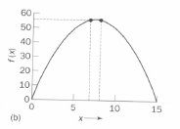
Genetik algoritma örneği
Birkaç iterasyon sonunda populasyonda kalan kromozomlar

Slide 8
Genetik algoritmalar
Algoritma parametrelerini belirle (N, p_{c}, p_{m})
Problem için gerçekleşebilecek durumları (kromozomları) populasyon (rasgele N adet) olarak tut. (x₁, x₂, … x_{N})
Kromozomlar için bir uygunluk fonksiyonu f(x) tanımla.
Her kromozomun uygunluğunu hesapla.
Kromozom uygunluğuyla orantılı olasılığa göre 2 adet kromozom seç, bunları p_{c} olasılığı ile çaprazla, p_{m} olasılığı ile mutasyona uğrat.
Bu yeni oluşan 2 kromozomu yeni populasyona yerleştir.
5 ve 6 aşamalarını yeni populasyon N kromozom oluncaya kadar devam et.
Eski populasyondaki kromozomların yerine oluşturulan yeni N kromozomu koy.
4. aşamaya geri dön ve populasyondaki kromozomlar istediğimiz kritere uygun oluncaya kadar algoritmaya devam et.

Slide 9
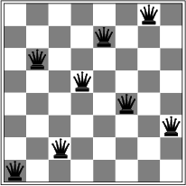
Genetik algoritmalar: 8-vezir problemi
Kromozom her sütun için vezirin aşağıdan yukarıya kaçıncı karede yer aldığını gösteren 8 tamsayıdan oluşan bir dizindir.
Örnek: Yandaki kromozom = 16257483
N=4 kullanılmış, p_{c} ve p_{m} için tipik değerler seçilmiş.

Slide 10
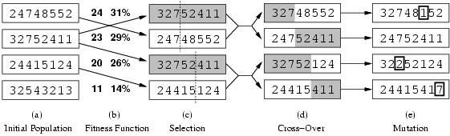
Genetik algoritmalar: 8-vezir problemi
Uygunluk fonksiyonu: birbirine saldırmayan vezir sayısı (min = 0, max = 8 × 7/2 = 28)
24/(24+23+20+11) = 31%
23/(24+23+20+11) = 29% etc

Slide 11
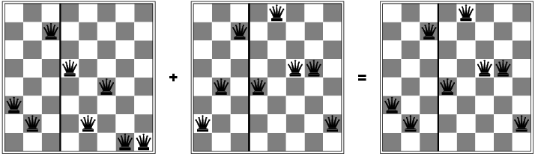
Genetik algoritmalar: 8-vezir problemi

